Slide 1
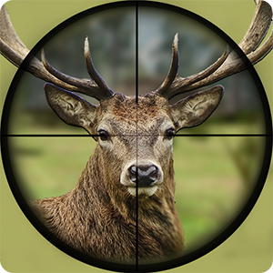
Çocuk bakışıyla avcılık
Doğukan Kırmızıgül

Slide 2
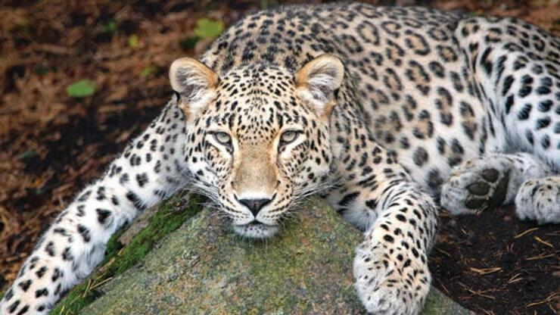
Bu hangi hayvan?

Slide 3
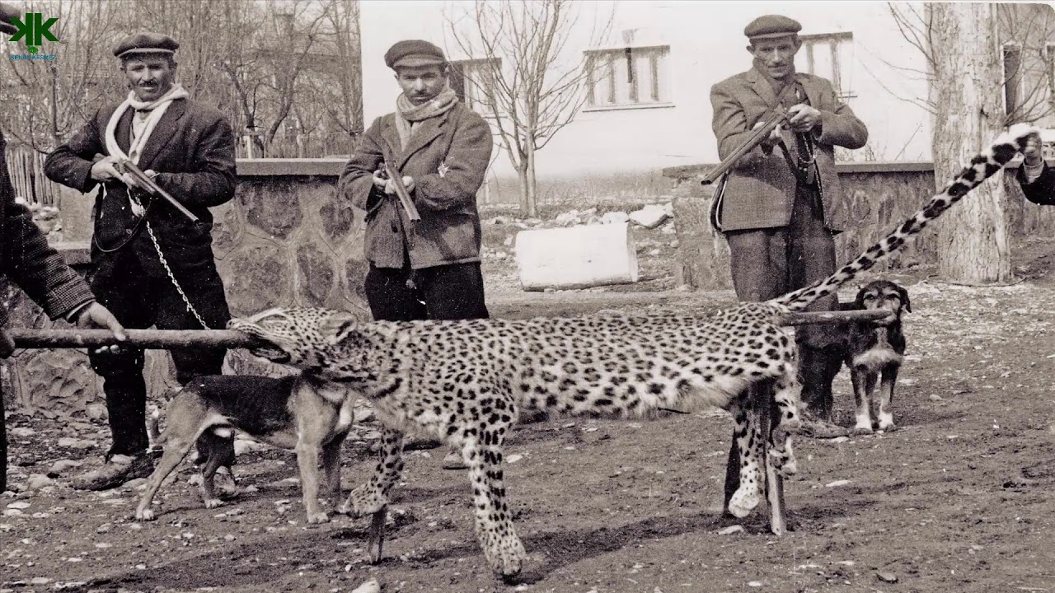
Anadolu Parsı
Anadolu Parsını bilen var mı? Eğer bilmiyorsanız size bu hayvanın hikayesini anlatacağım. Benim anlatacağım şeyde avcıların ne kadar da cahil ve acımasız olduklarını öğreneceksiniz. Işte Anadolu Parsı'nın hikayesi:
Anadolu parsı ilk 1856 yılında İzmir'in Nif Dağı'nda bulunup vurulmuştur. Bundan sonra insanlar bu yeni bulunan türü korumak yerine avlamayı tercih eder. Bir süre sonra bu tür o kadar fazla avlanmaya başlar ki yavaş yavaş nesli tükenmeye başlar.
1974’te en son Anadolu parsı avlandı. Bu son parsın avlanma nedeni yaşlı bir kadına saldırmasıydı. Artık bu tür çok nadir bulunur.

Slide 4
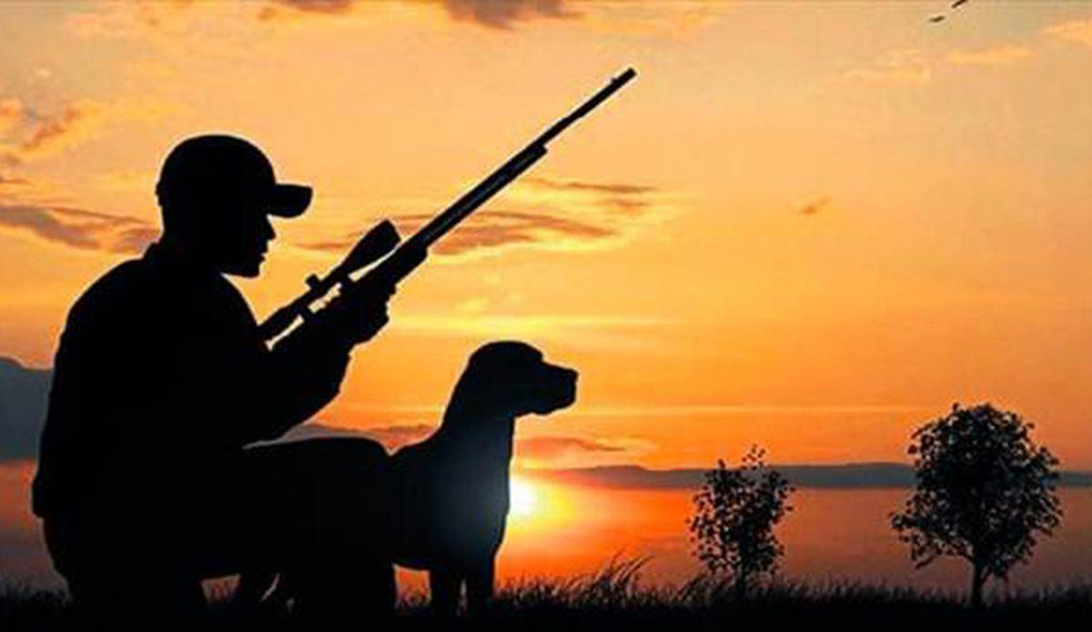
Avcılıkla İlgili 7 Kötü Şey
1- Hayvanlar çok avlanırsa bazılarının soyu tükenebilir.
2- Hayvanların sinir sistemi vardır, yani avlanınca acı çekerler.
3- Avcılık spor değil, cinayettir, çünkü spor eşit taraflar arasında olur. Avcıların silahı varken, hayvanların yoktur.
4- Çoğu hayvan vurulduktan sonra yaralanıp kaçar ve yaralı şekilde günlerce can çekişir.
5- Hayvanlar avlanınca ailelerinden ayrılmış olurlar.
6- Eğer bir çitanın avı mesela bir geyikse ve geyik çok öldürüsek bu çitaların eko sitemini bozar.
7- Avcılar öldürmekten zevk alan insanlardır ve bir yandan hayvanları öldürürken bir yandan silah tüccarlarını zengin ederler.

Slide 5
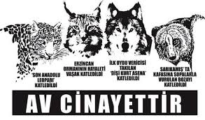
Avcıların Düşüncesi ve HAYTAP Temsilcilerinin Düşüncesi
Çoğu Haytap Temsilcisinin düşündüğü bunlardır: “ Hayvan avı bir cinayettir, ahlaksızlıktır. Savunmasız bir hayvana silah doğrultmak yanlış bir şeydir. Eskiden insanların avlanmaya ihtiyacı olsa bile artık ihtiyacımız yok. Ayrıca avcılıktan silah tüccarları para kazanıyor. Sırf birileri öldürme duygusunu tatmin edecek diye masum hayvanlar ölüyor.”
Avcılar ise az önce dediğimin tam tersini düşünürler. Hayvan avının cinayet olmadığını, ahlaklı bir şey olduğunu ve avlanmanın gerekli olduğunu düşünürler. Ama silah tüccarlarının para kazandığını ve hayvanların acı çektiğini biliyor olmalılar.

Slide 6
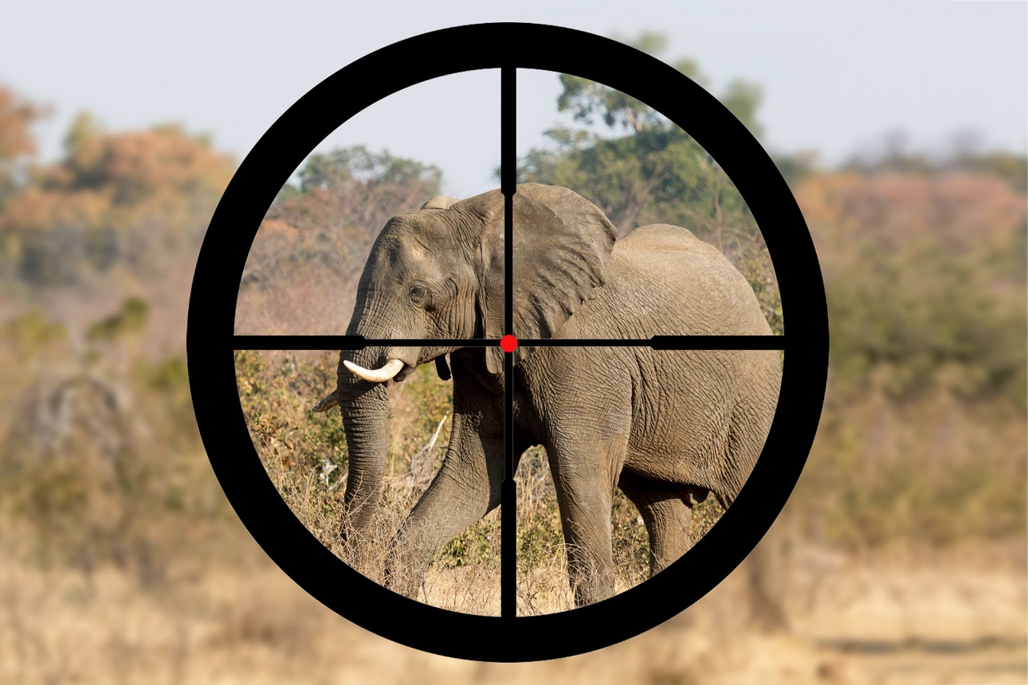
Neden Avcılık Yapılıyor?
Avcılar doğada vakit geçirmekten keyif aldıkları için avcılık yaptıklarını söylüyorlar. Oysaki hayvanları öldürmeden de doğada kamp yapılarak keyifli zaman geçirilebilir. Av malzemesi satan firmalar, silah şirketleri avcılık sayesinde yüksek kârlar elde ediyorlar.

Slide 7
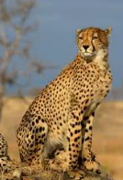
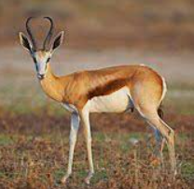
Avcılığın Ekosisteme etkisi – Popülasyon Etkisi
Yırtıcı ve Av
Bu iki tür etkileşir
ve popülasyonları birbiri ile ilişkilidir
Yırtıcı sayısı azalır.
Yırtıcı ve Av popülasyonu dengelenir
Av olan hayvanlar yırtıcı türler tarafından avlanırlar
Avlanma arttıkça yırtıcı türlerin sayısı artar
Av sayısı azalır

Slide 8
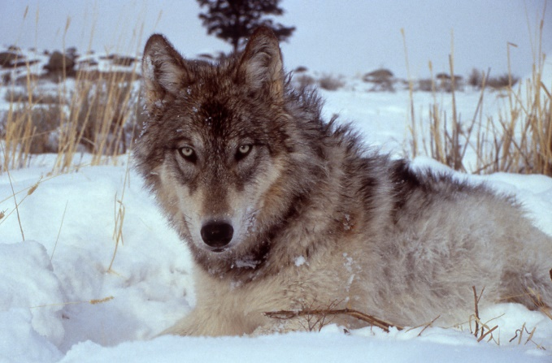
Avcılar EkoSistem Dengesini Nasıl Bozdu – Yellowstone Örneği
Görüldüğü üzere, avcılar müdahale etmediği zaman doğa kendi kendine dengesini bulur.
Size bununla ilgili bir örnek anlatmak istiyorum.
Amerika’nın en büyük millî parklarından biri olan Yellowstone’da kurtların nesli avcılar yüzünden tükenmiştir. Bu sebepten ötürü geyik başta olmak üzere birçok otçul hayvanın popülasyonu çok artmış ve bu durum da millî parkın bitki örtüsüne ve ormanlarına büyük zarar vermiş çünkü geyikler yeni gelişmekte olan ağaç fidelerini yemiş.
Bu durumu gören bilim insanları oradaki dengeyi sağlayabilmek için yeni kurt sürüleri getirmiş ve otçul av hayvanlarının popülasyonu azalıp dengeye gelmiş.
Bu sayede parkta ağaç gelişimi yeniden hızlanmış ve ormanın bitki örtüsü eski zenginliğine kavuşmuş. Bu durum beraberinde neyi getirmiş?
Zengin bitki örtüsü birçok yeni hayvan türünü millî parka çekmiş, örneğin böğürtlenler yüzünden ayılar gelmiş, leşleri yemek için ise akbaba ve kartallar. Kısa zaman sonra görev başına dönen kunduzlar ise oluşturdukları minik göletlerle ördek gibi yeni türlerin buraya gelmesine sebep olmuşlar ve böylece milli park zengin bir ekosisteme dönüşmüş.
Zengin bitki örtüsü aynı zamanda erozyon gibi birçok doğal afeti de önleyerek ormanın genişlemesine sebep oldu. Nasıl ama? Avcılar yokken hayat çok güzel değil mi?

Slide 9
Avcılığın Ekosisteme Etkisi
Ülkemizdeki elmabaş patka sayısı 2000-2012 yıllarında yüzde 70-89 arasında azalmıştır.
Üveyiğin ülkemizde popülasyonu son 15 yılda inanılmaz bir şekilde %63-67 oranında küçülmüştür.
Elmabaş patka ve üveyik Uluslararası Doğayı Koruma Birliği tarafından (IUCN) Hassas (VU) kategorisinde Kırmızı Liste’ye dahil edilmektedir yani nesli tehlike altındadır.
Bu kuşlar küresel ve kıtasal çapta nesilleri ciddi şekilde tehlike altında olmalarına rağmen ülkemizde koruma altında değildirler. Merkez Av Komisyonu kararlarına göre avcıların bu kuşları vurması serbesttir.
Kuşların popülasyonundaki azalma doğanın dengesini birçok yönden bozmakta. Tarımsal ürünlere zarar veren süne ve kımılla mücadele etmek için senede yaklaşık 2 milyar dolar civarında bir para harcanıyor. Her yıl 350 bin ton ilaç süne ve kımıl mücadelesi için sarf edilmekte. Bu zehir insanları ve hayvanları çok olumsuz şekilde etkiliyor. Oysaki bıldırcın, çil, keklik gibi kuşlar avcılar tarafından avlanmayıp çoğalsa bu böcekleri yiyecekler ve sağlıklı bir biyolojik mücadele mümkün olacak.

Slide 10
Burada Kazanan Silah Sanayisi
Annem, halkın avcılığa tepkili olduğunu söylüyor. Bakanlık bu tepkilere karşı kendini savunmak için av turizmi sayesinde ülkemizin para kazandığını söylüyor. Oysaki Bakanlığın 2020 Yılı Performans Programı’na göre «Av ve Yaban Hayatının Korunması ve Geliştirilmesi» adı altında 2019 yılında 54 milyon 559 bin 168 lira 42 kuruş harcandı. 2020 yılında 104 milyon 252 bin lira, 2021 yılında 100 milyon 986 bin 200 lira ve 2022 yılında 105 milyon 324 bin 600 bin lira harcama yapılması bekleniyordu. Annem birileri para kazanırken doğanın yani insanların da kaybettiğini söylüyor. Ama kim kazanıyor? Silah Sanayisi..
Kaynak: Sol Portal: HAYTAP Ankara Temsilcisi Pelin Sayılgan soL'a anlattı: 'Av turizmi' kapitalizmin ahlaki çöküşünün göstergesi

Slide 11
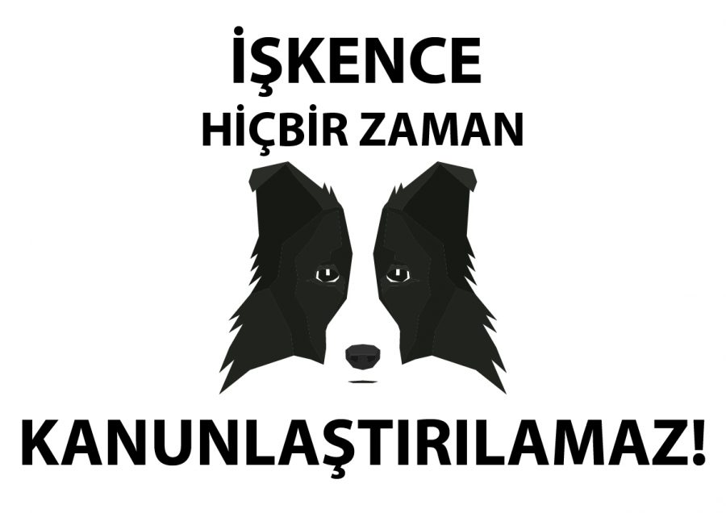
Yaşama Hakkı
Avcılık konusunun sadece parasal boyutunun değerlendiriliyor olmasından da çok rahatsız olduklarını belirten annem yaşam hakkının en temel hak olduğunu, hayvanların da bizim gibi yaşam hakkının olduğunu söylüyor. Ayrıca onların mal olmadıklarını, onlara insan gibi bakmamız gerektiğini ifade ediyor.

Slide 12
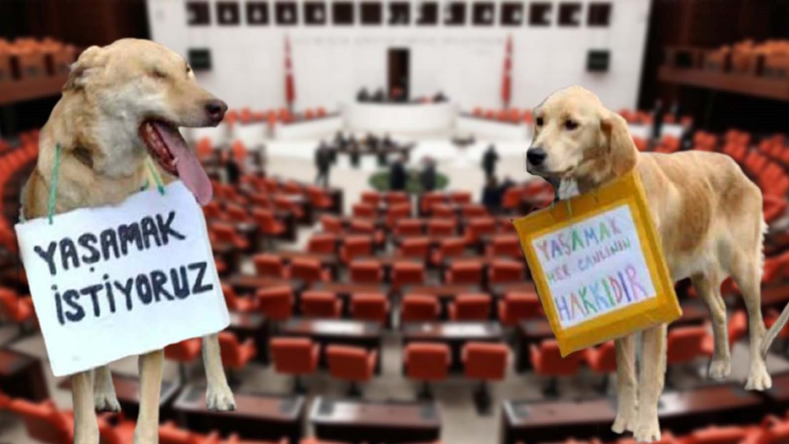
Yasalar Avcılıkla Mücadelede Ne Kadar Etkili?
Elmabaş patka ve üveyik Afrika ve Avrasya Göçmen Su Kuşları Koruma Sözleşmesi’ne (AEWA), Avrupa Birliği Kuş Direktifi’ne ve Vahşi Göçebe Hayvan Türlerinin Koruması Anlaşması (CMS) ya da Bonn Anlaşması’na göre, bu anlaşmalara taraf olan tüm ülkelerde koruma altındadır.
Fakat ülkemizde Merkez Av Komisyonu nesli tehlike altında olan bu hayvanların avlanmasına izin vermektedir. Bakanlık av turizminden para kazandığını söylemekte, turizm şirketleri ve av malzemeleri satanlar, silah tüccarları avcılık sayesinde büyük kârlar elde etmektedir.
Kapitalizmde en kutsal şey paradır ve kapitalist bir dünyada kanunlar hayvanları koruyamaz, insanlar para için doğayı ve hayvanları yok eder.

Slide 13
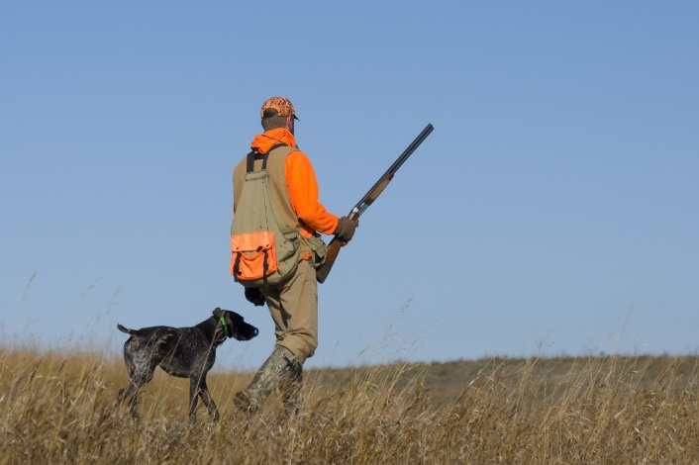
Av Turizmi
Av turizmi kötüler ötesi bir şeydir. Şimdi size bunun ne olduğunu ve nasıl çalıştığını anlatacağım. Av turizmi nedir sorusuna verilebilecek en net cevap bu şekildedir. Av sezonu içerisinde, belirtilen avlaklarda, belirlenen av hayvanları göz önünde bulundurularak, gerekli kurallar çerçevesinde gerçekleştirilen avcılık faaliyeti, av turizmi olarak bilinmektedir.
Peki ya av turizminin zararı nedir? Gerekli kontroller sağlanamadığı için, av turizmi sonucunda hayvanların sayılarının yüksek miktarda azalması, doğanın da bozulmasına yol açıyor.
Avcıların kurallara uymaması, avlanma kurallarının avcılardan oluşan komisyonlarca belirlenmesi, kaçak avcılık; doğaya ve ülke ekonomisine büyük zararlar veriyor.
Günümüzde ormanların sayısının her geçen gün azalması, ağaçların kesilmesi ve orman yangınlarının inanılmaz seviyelere çıkması, av turizminin de artık terkedilmesi gereken bir turizm çeşidi olması gerektiğini gösteriyor.
Doğayla barış içinde yaşamak için av turizmi yerine doğa turizmini tercih edebiliriz. Böylece insanlar hayvanları gözlemleyip fotoğraflarını çekerek hoşça vakit geçirebilir.

Slide 14
Kapanış
İki sene önce bir çok sivil toplum kuruluşunun yürüttüğü kampanya sayesinde merkez av komisyonu haftalık avlanma gün sayısını ve avlanma kotalarını düşürmek zorunda kaldı. Bu bize örgütlü mücadelenin gücünü gösteriyor. Dünyanın daha iyi bir yer olması ve doğayı koruyabilmek için örgütlü bir şekilde mücadele etmeye devam etmeliyiz. 15 yıllık geçmişiyle HAYTAP örgütlü mücadelenin en güzel örneklerinden biri. Size şimdiye kadar verdiğiniz emekler ve biz gençlere örnek olduğunuz için teşekkür ediyor, başarılarınızın devamını diliyorum.

Slide 15
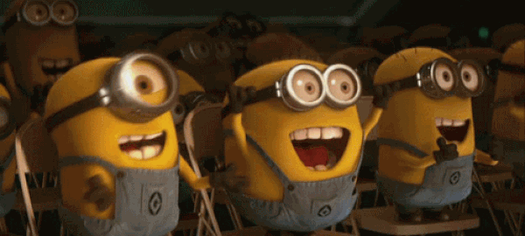
Teşekkürler!

